Slide 1

LifeMem-AgenticSearch
先进的多跳检索与代理式搜索评估系统
工作汇报 | 2026年6月

Slide 2

01
实验动机
Motivation

Slide 3
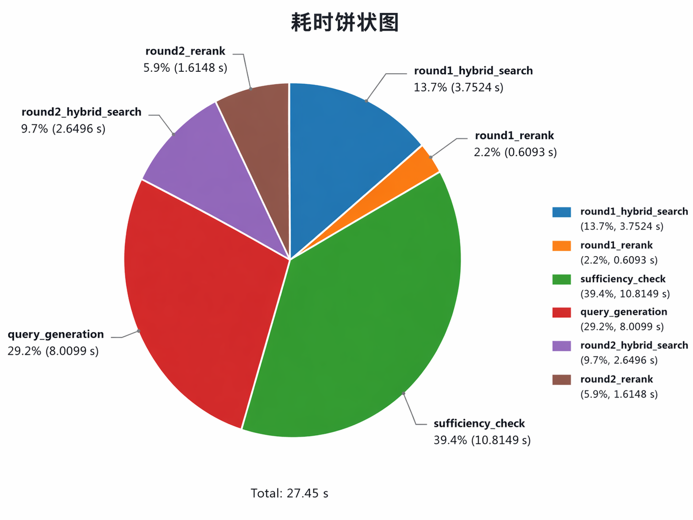
实验动机
只能支持最多2跳的简单问题
过长的generation reasoning消耗！

Slide 4
02
项目概述与核心价值
PROJECT OVERVIEW & CORE VALUE

Slide 5


项目定位：先进的多跳检索与代理式搜索评估系统
一句话定位
核心使命
一个基于对比学习的先进多跳检索系统，旨在为智能体搜索（Agentic Search）提供高效、准确的评估基准与优化方案，填补当前技术空白。
聚焦解决当前智能体式搜索在实际应用中的性能瓶颈，大幅提升复杂检索任务的效率与准确性。重点为在端侧设备等资源受限环境下，部署高性能的复杂搜索能力提供坚实的技术支撑与评估依据。

Slide 6

核心痛点：现有Agentic Search的性能瓶颈
挑战一：高昂的时间开销
Agentic Search的多轮迭代检索过程，虽能保证准确性，但每轮复杂的计算与检索导致整体耗时过长，严重拖慢系统响应，影响用户交互体验。
挑战二：端侧部署的资源限制
作为需落地的应用，EverMemOS必须适配算力有限的端侧设备。现有方案的高内存与算力消耗，使其难以满足在移动端或边缘设备上流畅运行的要求。

Slide 7


最新动态 (截至2026年6月)
发布初始版本
实现核心算法
构建评估流程
成功支持 MuSiQue、2WikiMultiHopQA 和 HotpotQA 三大主流多跳问答数据集。
完成基于 InfoNCE 损失的多跳对比学习训练框架，大幅提升模型特征提取能力。
实现了 IRCOT 风格的多跳检索评估流程，可对模型的检索准确性进行全面量化评估。

Slide 8
03
核心功能与技术亮点
CORE FEATURES & TECHNICAL HIGHLIGHTS

Slide 9




核心功能概览
多跳检索
对比学习训练
灵活的文档索引
支持多轮迭代检索，模拟人类思考过程，逐步精确定位复杂问题所需的分散信息。
采用先进的InfoNCE损失函数训练，有效学习文本语义关联，显著提升检索的准确性。
支持高效的索引构建与快速加载，优化底层数据结构，显著提升检索阶段的响应速度。
多数据集支持
高效分布式训练
全面评估指标
兼容MuSiQue、2WikiMultiHopQA、HotpotQA等学术界公认的权威多跳问答数据集。
集成DeepSpeed框架，支持大规模数据并行训练，大幅缩短模型训练周期，提升效率。
提供Recall、Precision、MRR、MAP等多种标准指标，全方位量化衡量系统的检索性能。

Slide 10
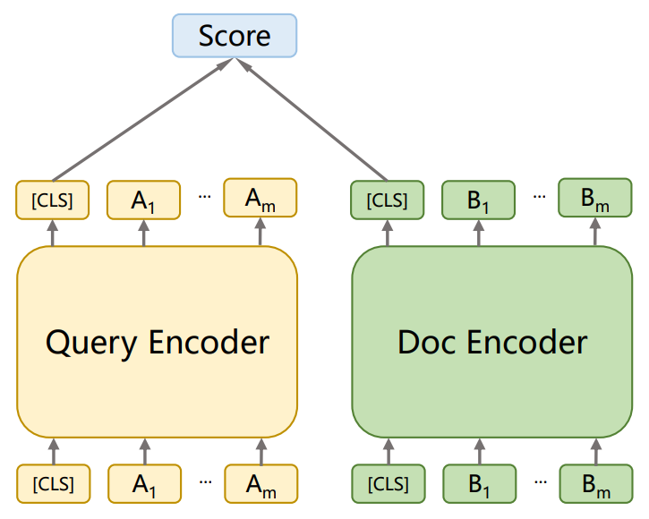


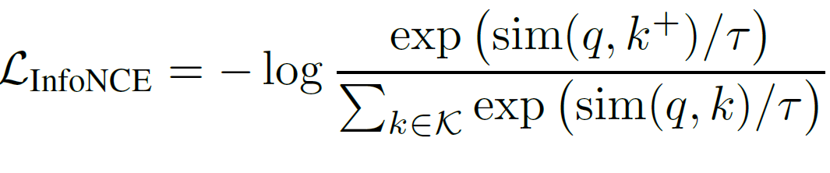

技术亮点一：基于InforNCE的对比学习
核心原理：拉近推远
通过将语义相似的样本（正例）在向量空间中拉近，将不相似的样本（负例）推远，让模型学习到具备强判别力的文本特征表示。
核心方法：InforNCE 损失函数
最大化正样本对的相似度并最小化负样本对的相似度，作为核心损失函数指导检索模型训练，实现 Query 与相关文档的精准匹配。
显著优势：深层语义理解
相比传统检索方法，模型具备更强的上下文语义理解能力，即使面对表述不直接、隐含意图的复杂查询，也能准确召回相关信息。

Slide 11
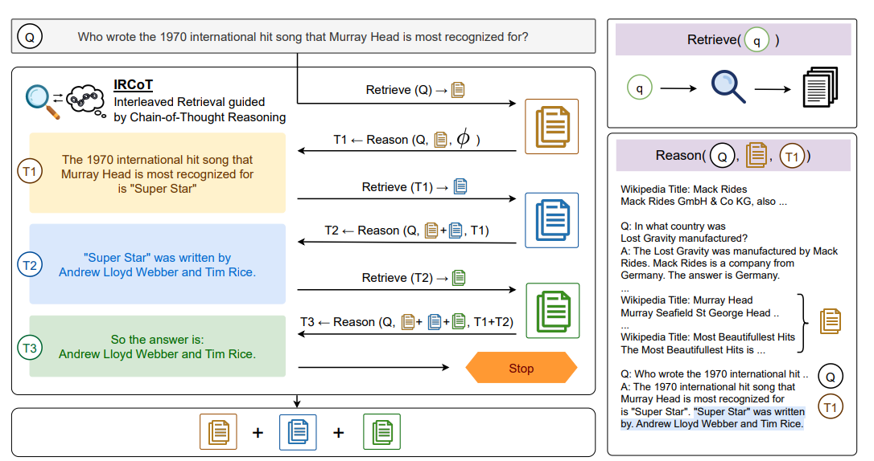


技术亮点二：IRCOT风格的多跳检索评估
IRCOT 核心定义
即“检索与思维链交织”，模拟人类回答复杂问题时“边想边查”的自然思维过程，将大模型的推理能力与检索工具深度结合。
多轮迭代检索思想
拒绝“一步到位”，每一轮检索均利用上一轮的结果构建新的、更具针对性的查询词，循环往复，直到收集到足够的信息片段。

Slide 12
技术亮点三：无需问题生成和充分性评估的多跳检索系统
基于检索的充分性判断
直接构造充分性表征，通过检索模型计算点积相似度来对当前知识是否来进行判别。
消除子问题生成模块
生成子问题的核心是为了下一条的检索，本结构直接赋予检索模型推理的能力，直接判断当前知识是否充分以及判断缺少的内容的表征是什么。

Slide 13
04
实验结果
Experimental Result

Slide 14
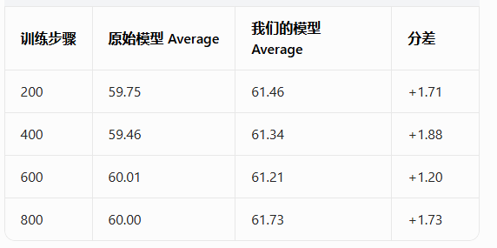
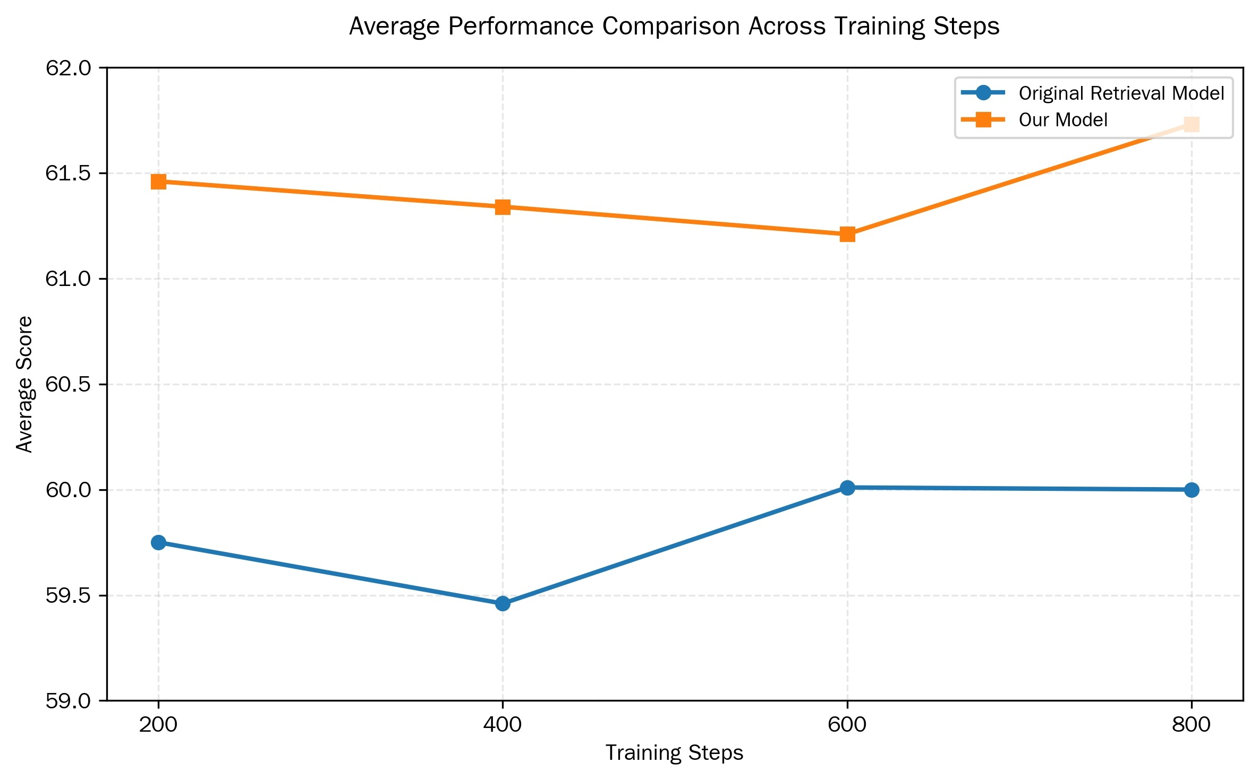
实验结果
单挑搜索效果比较
Backbone: Qwen3-0.6B

Slide 15
05
项目路线图与未来展望
PROJECT ROADMAP & FUTURE OUTLOOK

Slide 16


未来展望
当前任务清单
进行中：将所有多跳检索数据集评估完整跑通，确保数据准确性。
进行中：绘制更清晰的创新点示意图，直观展示核心技术逻辑。
计划中：使用本系统替换 EverMemOS 中的 Agentic Search 核心模块。
计划中：整理相关创新成果撰写论文，目标投稿至 ICLR 2026 顶会。
Github Link: https://github.com/longtaizi13579/LifeMem-AgenticSearch

